Slide 1



Slide 2
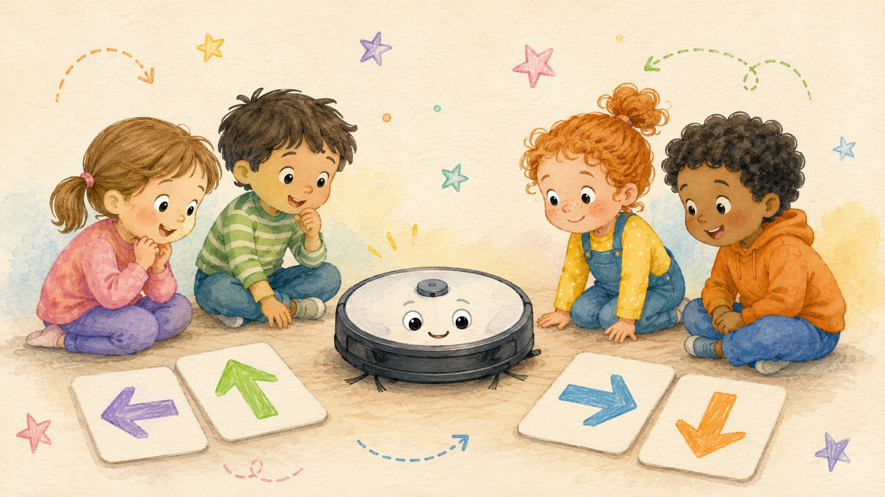
Atividade 4 - Introdução à programação
Notes:
Objetivo:
Apresentar a ideia de que algumas máquinas conseguem realizar tarefas de forma autónoma, mas que, nesta atividade, as crianças vão orientar o robô com comandos simples.
Fala sugerida:
“Este é um robô aspirador. Normalmente, este tipo de aspirador trabalha sozinho: anda pela casa, evita obstáculos e limpa o chão sem precisarmos de o empurrar. Mas hoje vamos imaginar uma situação diferente. O robô precisa da nossa ajuda. Vamos ser nós a dar-lhe comandos com setas para ele saber para onde deve ir.”
Perguntas para as crianças:
“O que conseguem ver nesta imagem?”
“Para que serve este robô?”
“Já viram algum aspirador parecido?”
“Acham que ele trabalha sozinho?”
“Hoje, como podemos ajudá-lo?”
Orientação:
Explicar que o robô aspirador real consegue limpar sozinho, mas que, nesta atividade, as crianças vão fazer de programadoras, escolhendo comandos simples para o orientar. Reforçar que programar, neste contexto, significa escolher as instruções certas para ajudar o robô a chegar ao local pretendido.
Ideia-chave:
Hoje vamos dar comandos ao robô para o ajudar a limpar.

Slide 3
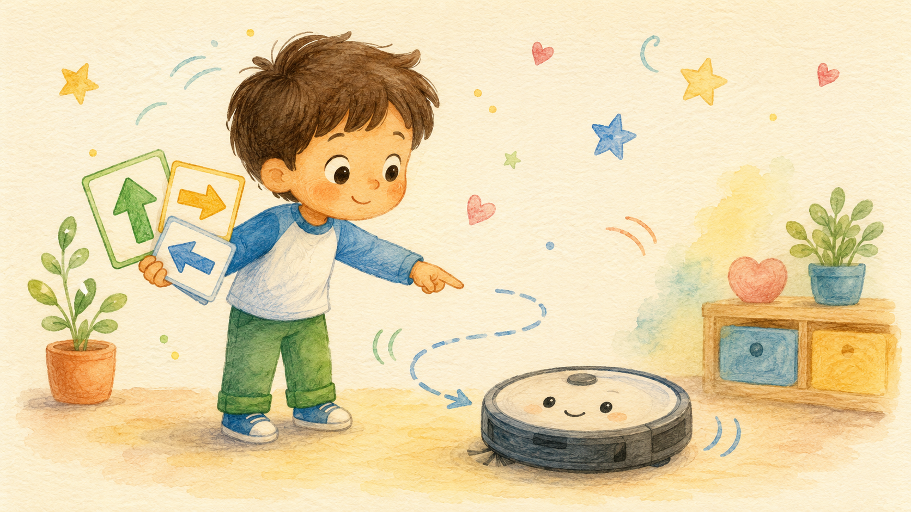
Atividade 4 - Dar ordens com setas
Notes:
Objetivo:
Introduzir a programação como a escolha de comandos simples para mover o robô.
Fala sugerida:
“Programar pode ser dar comandos a uma máquina. Nesta atividade, vamos usar setas. Cada seta diz ao robô para onde ele deve ir: para cima, para baixo, para a esquerda ou para a direita.”
Perguntas para as crianças:
“Que setas conhecem?”
“Para onde aponta esta seta?”
“Conseguem apontar para cima?”
“E para baixo?”
“E para a esquerda e para a direita?”
Orientação:
Associar cada seta a um gesto corporal. Evitar falar em virar. Nesta atividade, a seta representa diretamente o movimento para uma casa nessa direção. O objetivo é que as crianças relacionem a seta com o deslocamento visual do robô na grelha.
Ideia-chave:
Cada seta diz ao robô para onde ele deve andar.

Slide 4
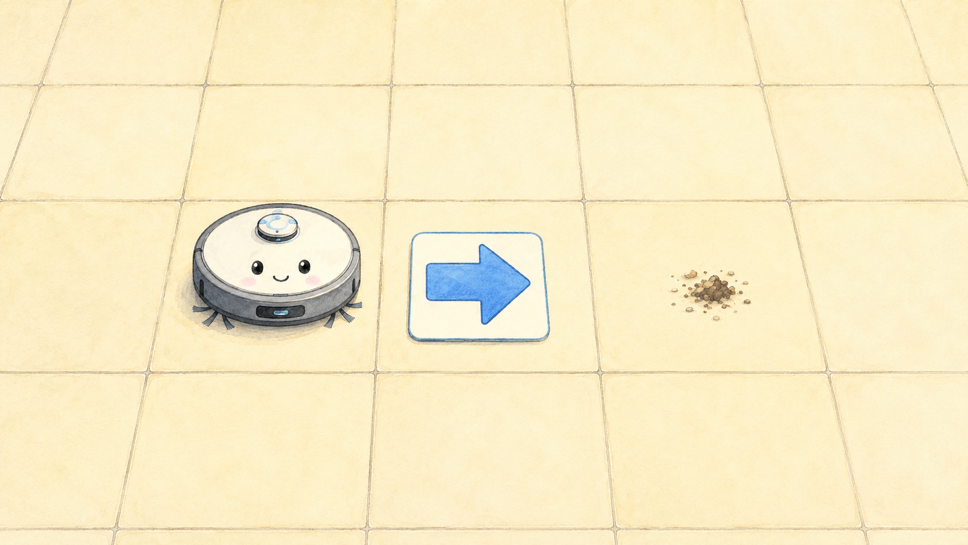
Atividade 4 - Seta para a direita
Notes:
Objetivo:
Associar a seta para a direita ao movimento do robô para a direita.
Fala sugerida:
“Esta seta aponta para a direita. Se dermos esta ordem ao robô, ele anda uma casa para a direita.”
Perguntas para as crianças:
“Para onde aponta a seta?”
“O robô vai andar para que lado?”
“Conseguem apontar para a direita?”
“O que há à direita do robô?”
Orientação:
Usar a expressão “uma casa” se a imagem tiver grelha. Reforçar que o comando move o robô diretamente para o quadrado ao lado. Se necessário, apoiar a lateralidade com referências visuais da sala.
Ideia-chave:
A seta para a direita manda o robô andar para a direita.

Slide 5
Atividade 4 - Seta para a esquerda
Notes:
Objetivo:
Associar a seta para a esquerda ao movimento do robô para a esquerda.
Fala sugerida:
“Esta seta aponta para a esquerda. Se escolhermos esta ordem, o robô anda uma casa para a esquerda.”
Perguntas para as crianças:
“Para onde aponta esta seta?”
“O robô vai andar para que lado?”
“Conseguem apontar para a esquerda?”
“O que há à esquerda do robô?”
Orientação:
Se necessário, apoiar as crianças na lateralidade usando referências da sala. O importante é relacionar a seta com o movimento visual na grelha. Não insistir demasiado na lateralidade corporal se isso gerar confusão; o foco deve estar na direção da seta e no movimento do robô.
Ideia-chave:
A seta para a esquerda manda o robô andar para a esquerda.

Slide 6
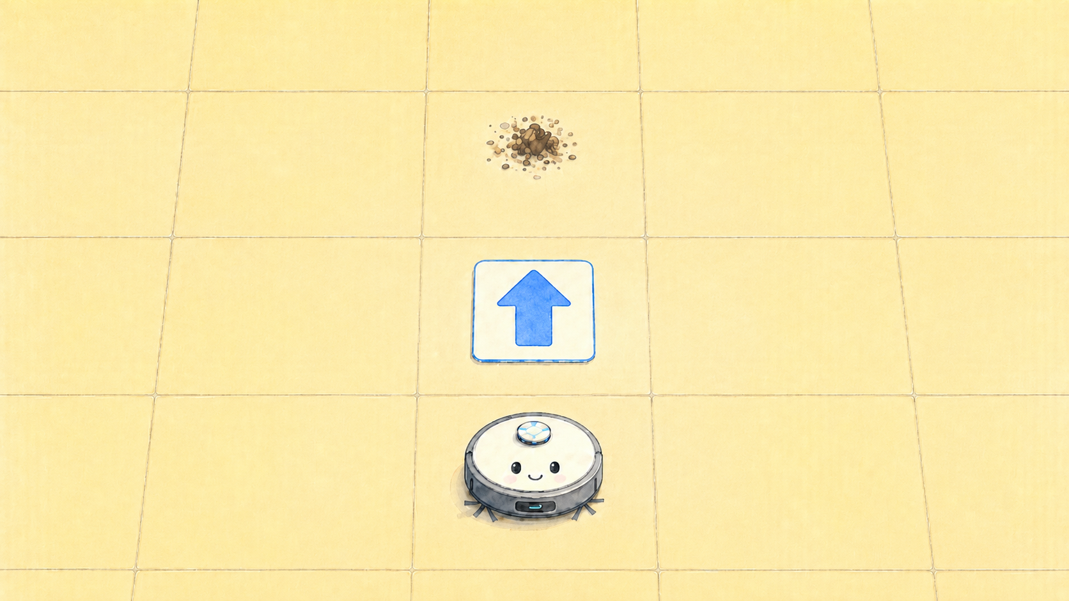
Atividade 4 - Seta para cima
Notes:
Objetivo:
Associar a seta para cima ao movimento do robô para cima na grelha.
Fala sugerida:
“Esta seta aponta para cima. Quando usamos esta seta, o robô anda uma casa para cima.”
Perguntas para as crianças:
“Para onde aponta a seta?”
“O robô vai andar para onde?”
“Conseguem apontar para cima?”
“O que está acima do robô?”
Orientação:
Usar a imagem como referência espacial. Evitar conceitos abstratos como norte/sul. Usar apenas “cima”, “baixo”, “esquerda” e “direita”. Pedir às crianças que acompanhem o movimento com o dedo ou com o olhar.
Ideia-chave:
A seta para cima manda o robô andar para cima.

Slide 7
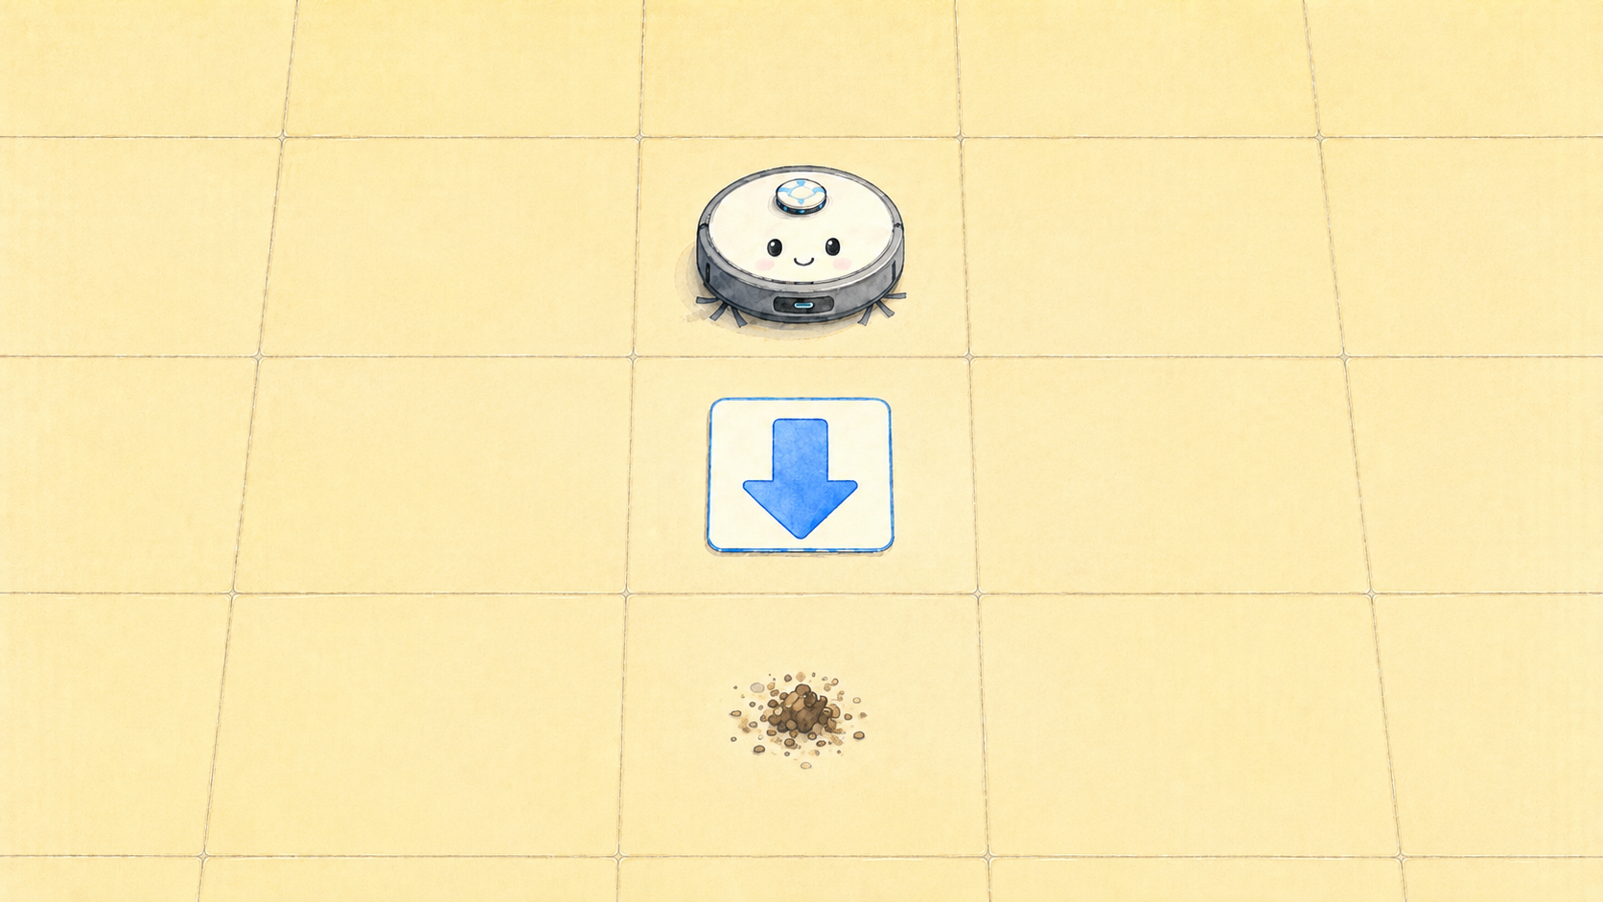
Atividade 4 - Seta para baixo
Notes:
Objetivo:
Associar a seta para baixo ao movimento do robô para baixo na grelha.
Fala sugerida:
“Esta seta aponta para baixo. Se dermos esta ordem, o robô anda uma casa para baixo.”
Perguntas para as crianças:
“Para onde aponta esta seta?”
“O robô vai andar para onde?”
“Conseguem apontar para baixo?”
“O que está abaixo do robô?”
Orientação:
Reforçar a leitura visual da grelha. A criança deve perceber que a seta corresponde a um movimento direto, não a uma rotação. Pode pedir-se ao grupo que diga em voz alta: “baixo”, enquanto acompanha o movimento com o dedo.
Ideia-chave:
A seta para baixo manda o robô andar para baixo.

Slide 8
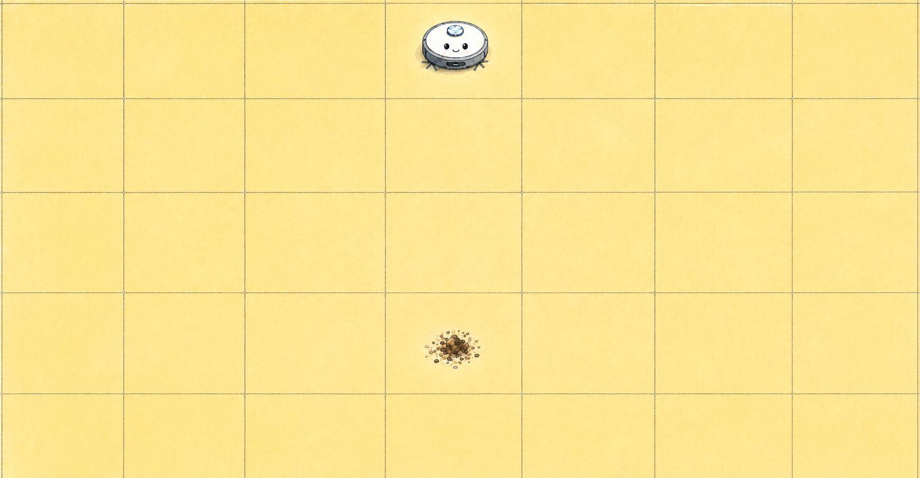

Atividade 4 - Pensar no caminho
Notes:
Objetivo:
Estimular a planificação antes de escolher os comandos.
Fala sugerida:
“Antes de escolhermos as setas, precisamos de olhar com atenção. Onde está o robô? Onde está o lixo? Que caminho podemos fazer para o robô chegar lá?”
Perguntas para as crianças:
“Onde começa o robô?”
“Onde está o lixo?”
“O robô precisa de ir para cima, para baixo, para a esquerda ou para a direita?”
“Qual deve ser a primeira seta?”
Orientação:
Dar tempo para observar e antecipar o percurso. As crianças podem seguir o caminho com o dedo antes de escolherem os cartões. Reforçar que, antes de programar, é importante pensar no caminho e não escolher setas ao acaso.
Ideia-chave:
Antes de programar, precisamos de pensar no caminho.

Slide 9
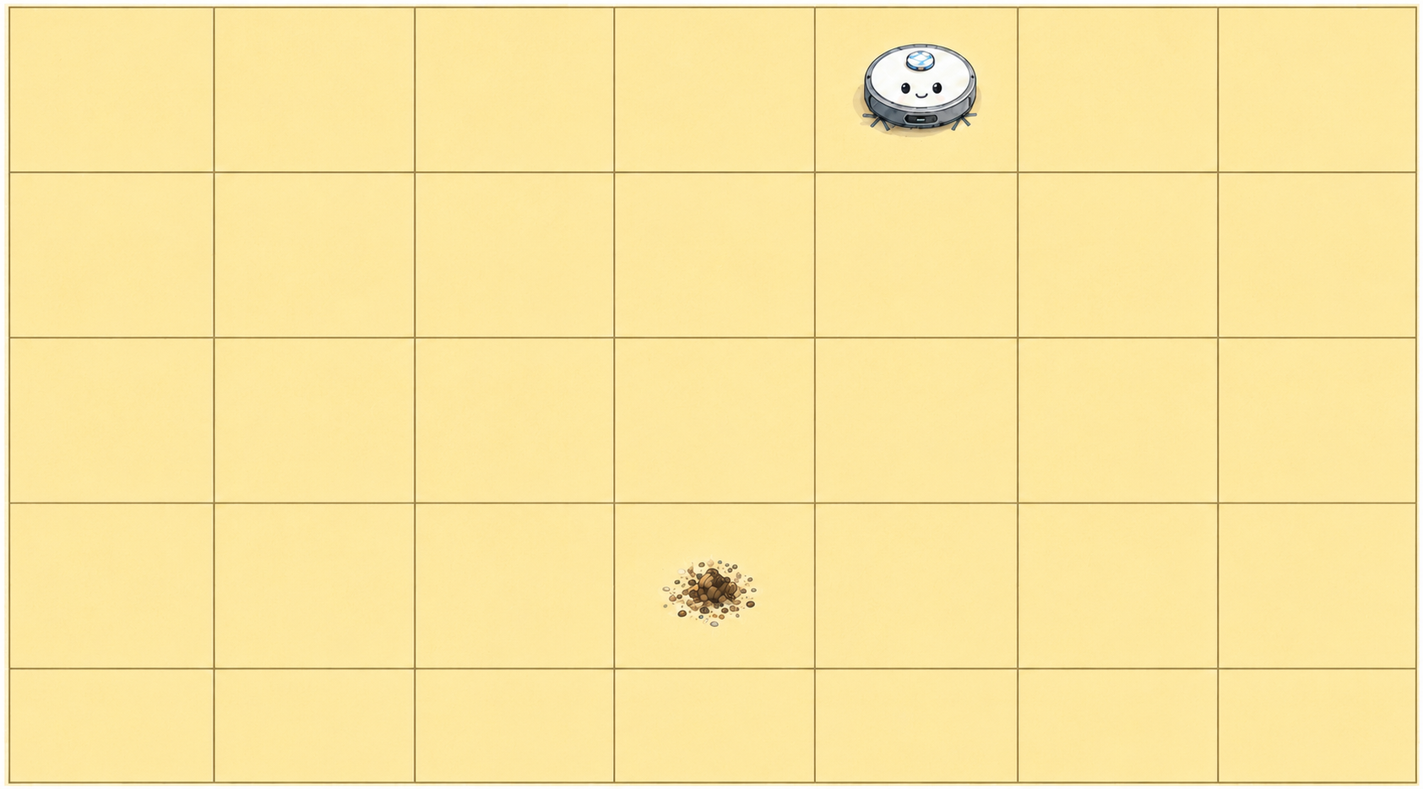
Atividade 4 - Juntar várias setas
Notes:
Objetivo:
Mostrar que várias setas, colocadas por ordem, formam um programa.
Fala sugerida:
“Uma seta dá uma ordem. Mas, às vezes, o robô precisa de várias ordens para chegar ao lixo. Quando juntamos várias setas pela ordem certa, criamos um programa.”
Perguntas para as crianças:
“Qual é a primeira seta?”
“Qual vem a seguir?”
“Quantas setas precisamos?”
“O robô chega ao lixo com esta sequência?”
“O que acontece se trocarmos duas setas?”
Orientação:
Reforçar a noção de sequência. Pode pedir às crianças que digam os comandos em voz alta, por exemplo: “direita, direita, cima”. Se houver cartões físicos, colocar as setas alinhadas da esquerda para a direita, para tornar visível a ordem do programa.
Ideia-chave:
Um programa é uma sequência de setas pela ordem certa.

Slide 10
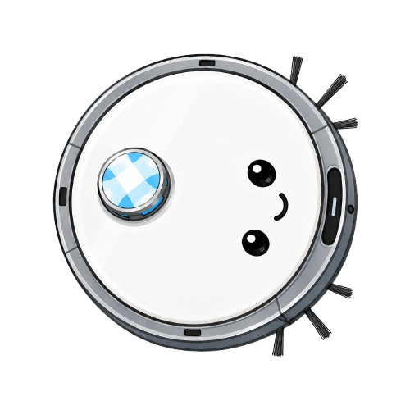
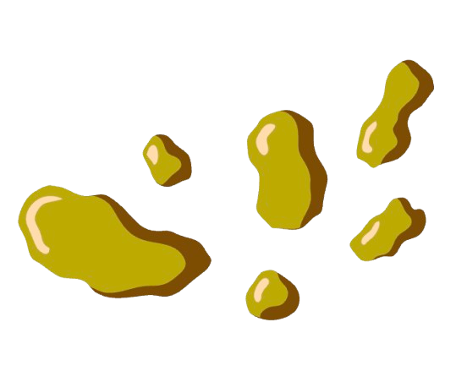
Atividade 4 - Primeiro desafio
Notes:
Objetivo:
Levar as crianças a observar o percurso e a descobrir, em grande grupo, que comandos o robô deve seguir para chegar ao lixo.
Fala sugerida:
“Parece que o robô ainda não limpou tudo. Vamos ajudá-lo. Antes de aparecerem as setas, vamos olhar com muita atenção para o caminho.”
Perguntas para as crianças:
“Onde está o robô?”
“Onde está o lixo?”
“Para que lado o robô deve andar primeiro?”
“Quantas casas precisa de andar?”
“Que setas acham que devemos usar?”
Orientação:
Neste momento, as setas ainda não devem aparecer. O/a educador/a deve dar tempo para as crianças observarem, pensarem e darem sugestões. Depois de ouvir algumas respostas, pode clicar para revelar os comandos, um de cada vez, confirmando a sequência com o grupo.
Ideia-chave:
Antes de dar comandos ao robô, precisamos de observar o caminho e pensar nas ordens.

Slide 11
Atividade 4 - Segundo desafio
Notes:
Objetivo:
Ajudar as crianças a compreender que alguns percursos exigem mais do que uma direção.
Fala sugerida:
“Agora o caminho é um pouco diferente. O robô não vai andar apenas em linha reta. Vamos descobrir juntos como ele pode chegar ao lixo.”
Perguntas para as crianças:
“Onde começa o robô?”
“Onde está o lixo?”
“Primeiro deve andar para que lado?”
“Depois continua no mesmo sentido?”
“Quando precisa de subir?”
“Qual é a sequência completa?”
Orientação:
As setas devem surgir apenas depois de as crianças proporem o percurso. Primeiro, o grupo observa e verbaliza as hipóteses. Depois, com os cliques, o/a educador/a revela os comandos passo a passo, dizendo a sequência em voz alta: “direita, direita, cima”. Reforçar que a ordem dos comandos é essencial para o robô chegar ao destino.
Ideia-chave:
Programar é escolher os comandos certos e colocá-los pela ordem certa.

Slide 12




Atribuição-NãoComercial-CompartilhaIgual 4.0 Internacional (CC BY-NC-SA 4.0)
Nota: As imagens deste documento foram criadas com o GPT - 5.5

